Slide 1

Strategické řízení nestátních neziskových organizací I.
Slezská univerzita v Opavě,
Obchodně podnikatelská fakulta v Karviné, 3.3.2021

Slide 2
Polopravdy a mýty o neziskových organizacích
Neziskové organizace jsou zřizovány státem (státní organizace)
Neziskové organizace mají ze zákona zajištěno financování (hospodaří s finančními prostředky státu)
Neziskové organizace nemají žádné provozní náklady, resp. ty jsou jim plně kryty z prostředků zřizovatele (státu)
Neziskové organizace neplánují, resp. nepotřebují plánovat, existují z obecně přijatých garancí a jistot
Neziskové organizace nemají a nepotřebují žádné strategie (strategické řízení, strategické rozhodování apod.)
Management neziskových organizací je většinou o jednom člověku (řediteli)
Neziskové organizace nepodnikají ...

Slide 3
Vymezení neziskového sektoru
Národní hospodářství se člení na:
Tržně komerční sektor, který je v soukromém vlastnictví a je ziskově motivován.
Veřejný sektor, který je ve vlastnictví státu (v širokém smyslu) jménem lidu.
Třetí sektor, tj. sociální ekonomika, která zahrnuje širokou škálu organizací, jako jsou různá dobrovolná sdružení, nadace a další neziskové organizace.
Někdy se také v uvedené logice členění uvádí čtvrté odvětví, tzv. neformální sektor, kde neformální výměny probíhají mezi rodinou a přáteli.
V češtině se také uvádí termín sousedská výpomoc.

Slide 4
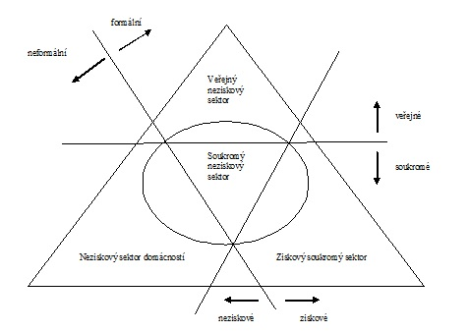
Vymezení neziskového sektoru
© – REKTOŘÍK, J. a kol. Organizace neziskového sektoru. Základy ekonomiky, teorie a řízení. Praha, Ekopress 2001, vlastní zpracování

Slide 5
Vymezení neziskového sektoru
Třetí sektor lze rozdělit do tří dílčích částí - společný sektor, neziskový sektor a sektor sociálního podnikání.
Společný sektor zahrnuje organizace působící na místní nebo na úrovni konkrétních sdružení. Obvykle jde o malé, skromně financované organizace, do značné míry závislé na dobrovolné, spíše než placené aktivitě. Příkladem jsou zájmové spolky (zahrádkáři, filatelisté, apod.), občanská sdružení, atd.
V neziskovém sektoru jde o instituce provozované různými vlastníky, včetně organizací, které mají formální charakter (právní listiny vymezující způsoby aktivity a uspořádání). Tyto instituce mohou být zřizovány „vládou“ nebo jsou soukromé (nezávislé na vládě) a samosprávné; a pracují s významným stupněm dobrovolnického zapojení. Příkladem mohou být bytová družstva, velké charity, velké místní sdružení, celostátní volební organizace, atp.
Podle některých definicí, sektor sociálního podnikání zahrnuje subjekty, které jsou podniky s převážně sociálními cíli, jejichž přebytky jsou do značné míry reinvestovány k tomuto účelu. Spíše než se řídit potřebou maximalizovat zisk pro akcionáře a jiné majitele, je více hodnoceno naplnění funkce, pro kterou byl podnik zřízen.

Slide 6
Teorie firmy
Faktory ovlivňující fungování firmy:
Složitá vlastnická struktura, složité vazby mezi vlastnictvím a řízením firmy
Organizační problémy, nedostatek informací, měnící se okolí firmy
Nejistota spojená s aspekty rozhodování firmy
Konflikty mezi jednotlivci a skupinami uvnitř firmy apod.
Proč firmy dosahují zisku?
Platba podnikateli za aktivitu a riziko
Monopolní teorie – výsledek výhody
Výsledek zlepšení a inovačních aktivit
Firma maximalizuje zisk za určitý čas
Postavení na trhu, růst a expanze, snaha dlouhodobě přežít apod.
Alternativní přístupy v chování firem:
Firmy v individuálním vlastnictví – podnikatel hospodaří sám na sebe
Partnerství - obchodní korporace– sdružení kapitálu dvou a více osob

Slide 7
Teorie firmy
Maximalizace zisku je v ekonomických teoriích zpochybňována (strategie firmy):
Cílem podniku není dosahování maximalizace zisku, ale dosažení jeho uspokojivé výše.
Nehledáme jednu optimální kombinaci objemu produkce a ceny, ale ptáme se, zda daný objem produkce a ceny zabezpečí uspokojivou výši zisku.
Cíl firmy je chápán jako ne jako maximalizace jedné proměnné, ale jako současné plnění cílů v několika oblastech. Chování firmy pak lze chápat jako snahu o uspokojivé výsledky v několika stanovených cílech (alternativní cíle firmy).

Slide 8
Teorie firmy
Rozhodování firmy jsou podřízena alternativním cílům v následujících oblastech:
Oblast výroby – maximální možná změna objemu produkce nebo dosažení určitého objemu produkce
Oblast zásob – optimální výše zásob musí být dostatečná pro plynulost výroby, ale nesmí vázat příliš mnoho prostředků
Oblast prodejů – definována v hodnotových nebo fyzických jednotkách
Podíl na trhu – měřítko uskutečněných prodejů
Zisk – poměr zisku k nákladům nebo investicím
Personální oblast – tvorba nových pracovních míst, struktura zaměstnanců, definovaná personální politika

Slide 9
Teorie firmy
Intelektuální kapitál - výsledek kombinace lidského kapitálu, strukturálního kapitálu a kapitálu vztahů
Lidský kapitál – znalosti, které zaměstnanci vezmou sebou, když opouštějí podnik (znalosti, dovednosti, zkušenosti, schopnosti)
Strukturální kapitál – znalosti, které zůstanou v podniku na konci pracovního dne (organizační postupy, procedury, systémy, kultura, databáze, práva duševního vlastnictví ...)
Kapitál vztahů – veškerý kapitál spojený s vnějšími vztahy organizace, se zákazníky, dodavateli nebo partnery. Část je tvořena vztahy společnosti se zájmovými skupinami (investoři, věřitelé, zákazníci, odběratelé apod.)
→ goodwill

Slide 10
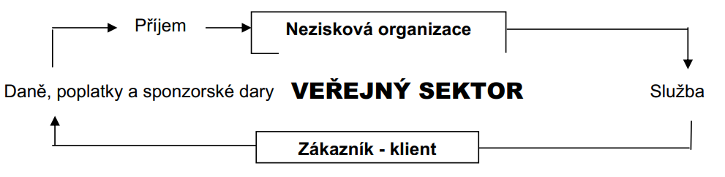
Excelentnost neziskové organizace
Zastřešujícím cílem každého neziskového subjektu by mělo být dosažení určité jedinečnosti směřující až k jakési excelentnosti. Tato jedinečnost musí být vnímána především potenciálními klienty, kteří tento subjekt pak budou upřednostňovat před konkurencí.
Cílem neziskové organizace je najít a rozvinout těžko napodobitelné schopnosti, které ji v očích klientů jednoznačně odlišují od jí podobných organizací a alternativ. Identita a image organizace musí prostupovat veškeré prezentace, jejichž účelem je přesvědčit odpovědné pracovníky o tom, že svěřené prostředky byly vynaloženy účelně.

Slide 11
Neziskové organizace
Pro neziskové organizace je hlavním smyslem jejich fungování uspokojování požadavků svých klientů. Tyto organizace se zabývají poskytováním veřejných služeb a současně zodpovídají za efektivní vynakládání k tomu přidělených finančních zdrojů.
Neziskové organizace jsou tedy orientovány na klienty a považují za svůj hlavní úkol rozpoznání jeho přání a potřeb, které se snaží následně uspokojit.
Strategické plánování neziskových organizací představuje proces, během něhož vzniká představa, čím by se měla daná organizace v budoucím horizontu zabývat a jakým způsobem bude uskutečňovat tomu odpovídající předsevzetí.

Slide 12
Strategické plánování
Čím nestabilnější je vnější prostředí, které obklopuje neziskovou organizaci, tím kratší musí být období pokryté vytvářeným strategickým plánem.
NNO hledají odpovědi na následující otázky:
Kam se chce naše organizace dostat v budoucnosti?
Co proto všechno budeme muset udělat?
Jak budeme připraveni na změny, které lze v budoucnu očekávat či odhadovat?
Rozhodnutí o budoucím zaměření organizace, její vizi a možných cílech představují závažná rozhodnutí, neboť ovlivní činnost dané instituce na delší časový horizont. Způsob, jakým se tato závažná strategická rozhodnutí realizují, lze charakterizovat jako strategické plánování.

Slide 13
Strategické plánování
Hlavním smyslem celého procesu strategického plánování neziskových organizací je získat v určitém časovém horizontu silnější strategickou pozici v daném oboru než je současná.
Kvalitní strategické plánování přispívá ke:
Zlepšení výkonnosti dotyčné NO
Stimulaci jejího myšlení a předvídavosti
Řešení nejdůležitějších organizačních problémů
Změně reaktivního na proaktivní přístup
Rozvoji týmové spolupráce uvnitř této organizace

Slide 14
Strategické plánování
Smyslem strategického plánování je:
Určení cíle v rámci celé organizace a tomu odpovídající strategie
Vyhodnocení všech varování vnějšího prostředí a jeho příležitostí
Ocenění současných i potencionálních zdrojů a know-how organizace
Formulace základní strategie k dosažení specifikovaných cílů
Zavedení potřebné organizační struktury nezbytné k realizaci formulované strategie
Sestavení podrobného časového harmonogramu realizace zvolené strategie
Zavedení kritérií hodnocení průběžného a konečného splnění plánu
Hodnocení výkonnosti a případné modifikace realizované strategie

Slide 15
Strategické plánování
Strategické plánování je spojeno se:
Strategickým rozhodováním, které ovlivňuje činnost organizace v dlouhodobém horizontu a jehož dopady jsou dlouhodobé
Strategickým řízením - představuje proces realizace cílů stanovených ve strategickém plánu
Vzorec úspěchu:
Úspěch organizace = jasně stanovené cíle + kvalitní plánování + týmová práce

Slide 16
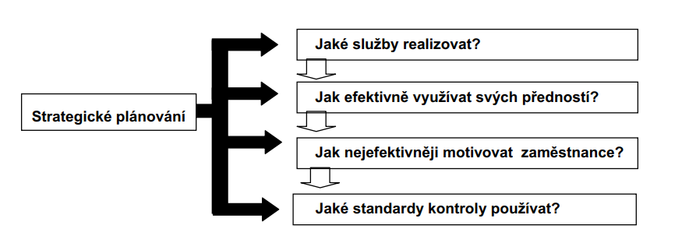
Strategické plánování
Strategické plánování musí předcházet veškerým manažerským funkcím v organizaci (organizování, přikazování, koordinace, kontrola)

Slide 17
Strategické řízení neziskových organizací
Strategické řízení velkou měrou ovlivňuje úspěšnost nestátních neziskových organizací (naplňování poslání).
Strategické řízení je proces, kterým se stanovuje vize a poslání organizací, z nichž se vyvozují strategické cíle na základě strategické analýzy a trendů budoucího vývoje.
Jeho prostřednictvím se volí a hledá optimální strategie rozvoje organizace, nebo jejích organizačních složek tak, aby byly efektivně využity zdroje společnosti v součinnosti s příležitostmi na trhu.

Slide 18
Strategické řízení neziskových organizací
Strategické řízení, které vychází z dlouhodobých předpovědí vývoje, pomáhá neziskové organizaci anticipovat budoucí problémy a příležitosti. Jeho uplatňováním se prodlužuje čas pro přípravu organizace na řešeních zásadních problémů i samotného budoucího vývoje.
Strategické řízení dává jasné cíle a směry pro budoucnost organizace, pocity jistoty jeho pracovníkům. Pro zaměstnance je vždy lepší, když vědí, co přesně se od nich očekává a kam organizace směřuje.
Strategické řízení pomáhá zvyšovat kvalitu managementu, vede řídící pracovníky k tomu, aby zkvalitňovali svá rozhodování. Strategické řízení také pomáhá zlepšovat komunikaci uvnitř organizace, řízení a koordinaci projektů, motivaci zaměstnanců a zlepšuje alokaci zdrojů.

Slide 19
Strategické řízení neziskových organizací
Strategické milníky NNO:
Když chce nezisková organizace nastavit fungování své činnosti na příštích několik let.
V období, kdy dochází k silným externím vlivům, které působí na neziskovou organizaci, jako jsou změny v dotační politice, ekonomická krize, odklon některých důležitých donátorů, změna legislativy atd.
V období, kdy dochází ke změně interního prostředí v neziskové organizaci, jako je například výměna statutárních orgánů nebo vedoucích zaměstnanců, které formují představy o chodu a budoucím vývoji organizace.
Pokud se organizaci podaří naplnit její poslání a vizi, což je ve valné většině spíše hypotetický bod, je nutné strategicky plánovat její budoucí vývoj

Slide 20
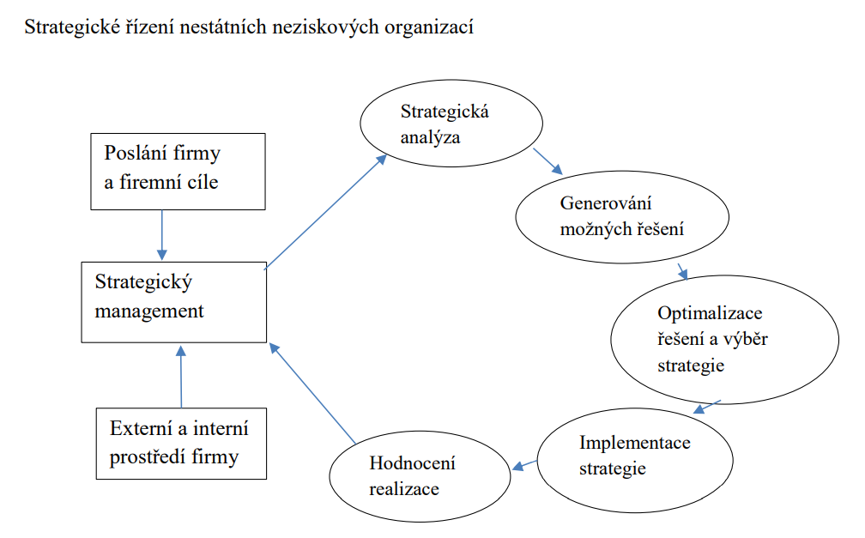
Strategické řízení neziskových organizací

Slide 21
Plánování
je jedna z hlavních činností organizace
smyslem plánování je stanovení cílů organizace v čase a vymezení postupů jak těchto cílů dosáhnout
plánování zahrnuje systematické stanovení cílů a úkolů
k tomu je nezbytné rozhodování o výběru z alternativních možných budoucích způsobů vykonávaných činností
Není možné plánování a sestavit plán bez rozhodování a bez zvažování potřeby lidských a materiálních zdrojů ⇨ za rozhodování je zapotřebí nést odpovědnost

Slide 22
Postup při tvorbě plánů NNO
Uvědomění si příležitostí
Vlastní stanovení cílů (efektivnost, potřebnost služby apod.)
Identifikace předpokladů (analýza vnitřního a vnějšího prostředí)
Určování alternativních postupů
Hodnocení alternativních postupů (značné množství faktorů)
Výběr postupů (optimální okamžik rozhodnutí přijetí plánu
Formulování podpůrných plánů
Sestavení rozpočtu potřeby zdrojů

Slide 23
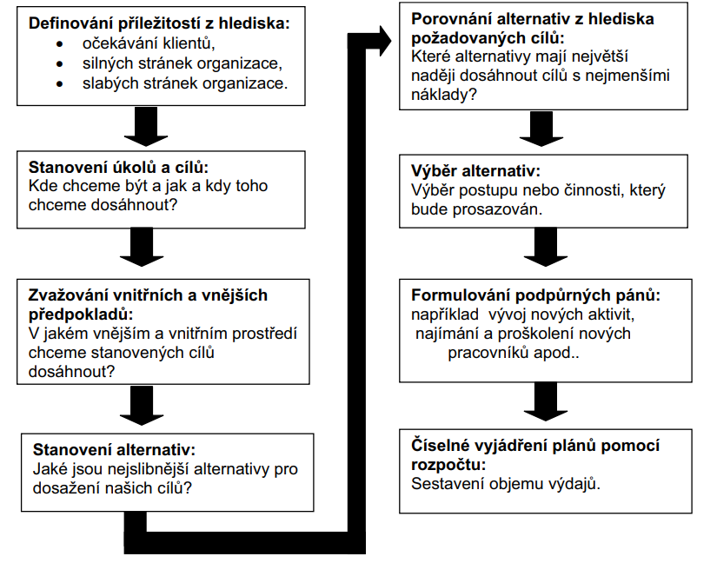

Slide 24
Členění plánů
Dle časového hlediska (dlouhodobé, střednědobé, krátkodobé)
Úrovně rozhodovacího procesu (strategické, taktické, operativní)
Věcné náplně plánu (finanční, personální, investiční apod.)
Účelu, kterému plány slouží
Plánovací trojimperativ:
  CO SE MUSÍ UDĚLAT A JAK TO MÁ VYPADAT?
  KDY MUSÍ BÝT URČITÁ ČÁST REALIZOVÁNA?
  KOLIK NÁS TO BUDE STÁT?

Slide 25
Členění plánů
Strategické plány – jsou v nich konkretizovány strategické záměry (cíle) organizace. Určují vývoj organizace v delším časovém horizontu (5 a více let)
Taktické plány – směřují k uskutečnění plánů strategických. Specifikují úkoly vyplývající ze strategických plánů pro konkrétní období (1 – 5 let)
Operativní plány – jsou sestavovány na čtvrtletí, měsíc (do 1 roku).
Při jejich sestavování se vychází z konkrétních podmínek, známých informací o zdrojích, adresná odpovědnost pracovníků za plnění operativních cílů.

Slide 26
Formulování cílů
Cíle je nutno formulovat pro jednotlivé úrovně neziskové organizace písemně, přičemž hlavním znakem optimality je jejich stimulující míra náročnosti.
Cíle musí být stanoveny k přesně stanoveným tématům
Cíle musí být vztaženy k výsledkům, nikoli k činnostem
Cíle musí být v měřitelných jednotkách
Cíle musí provokovat k výkonům, musí vybízet k aktivitě
Cíle musí být realizovatelné vlastními silami organizace
Cíle musí mít vazbu na poslání, přičemž nesmí být v rozporu
Cíle musí být odsouhlaseny manažery na všech úrovních i dotyčnými zaměstnanci (optimum)

Slide 27
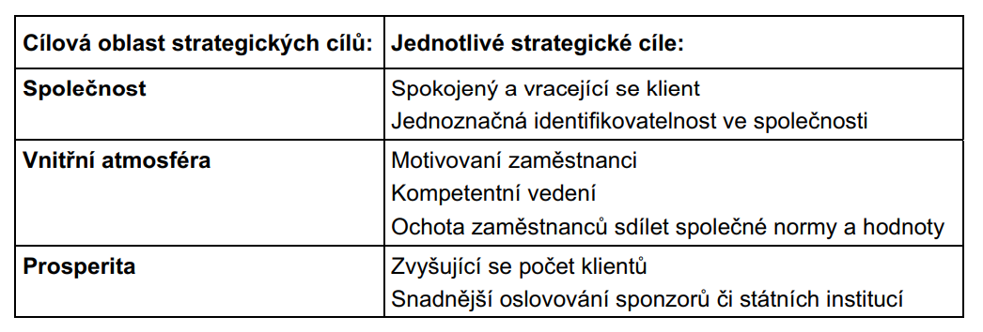
Formulování cílů
Cíle neziskové organizace jsou stanoveny jako konečný stav, ke kterému by měly všechny aktivity neziskové organizace směřovat.

Slide 28
Hierarchické uspořádání cílů
Poslání organizace (identita organizace)
Celkové cíle organizace
Cíle úseků a útvarů, individuální cíle personálního rozvoje
Progresivní plánování
Retrográdní plánování

Slide 29
Formulování cílů
Formulované cíle musí být vzájemně konzistentní tak, že musí na sebe navazovat a dosažení jednoho cíle musí podporovat splnění cílů ostatních.
Konzistence cílů může být horizontální prostřednictvím slaďování cílů mezi jednotlivými útvary organizace na stejné řídící úrovni, nebo vertikální ve formě rozpisu cílů do nižších úrovní od shora dolů po odborné linii.
Takto stanovené cíle budou současně i optimální, jestliže budou projednány a odsouhlaseny zaměstnanci na všech úrovních organizace.

Slide 30
Stanovení cílů pomocí metody SMART
SMART je jednoduchý nástroj napomáhající definovat cíle. Tento nástroj se uplatňuje především v rámci strategického řízení a řízení projektů.
S – specifický – cíl musí být definován přesně. Čím přesněji je definován, tím se snadněji bude plnit – prevence nedorozumění.
M – měřitelný – splnění cíle musí být možné změřit. Posouzení do jaké míry bylo cíle dosaženo (měřitelné indikátory)
A – akceptovaný – cíl musí být akceptovaný odpovědnou osobou. Bez akceptace, přijetí cíle za své, nelze dosáhnout jeho naplnění v odpovídající kvalitě.
R – reálný – cíl musí být reálný. Musí být možné ho splnit v reálném čase, musí být k dispozici příslušné nástroje, znalosti, postupy apod.
T – časově ohraničený – cíl musí mít daný termín.
Pomocí SMART nástroje se definují konkrétní a jednoznačné cíle.

Slide 31
Řízení podle cílů – metoda MBO
Peter F. Drucker – metoda založená na stanovení a vzájemném odsouhlasení cílů a vyhodnocování úspěšnosti jejich dosahování.
Realizátorům úkolu je umožněno rozhodnout, jaký způsob dosažení cíle je nejvhodnější.
Jedná se o přenesení odpovědnosti za cíl na realizátora. Metoda je použitelná prakticky ve všech oblastech řízení.
Metoda GROW – metoda stanovení „osobních cílů“
- co dělám?
- co musím překonat?
- jak to můžu vyřešit?
- co pro to budu dělat?

Slide 32
Stanovení cílů
Priority – cíle mající rozhodující vliv pro daný objekt rozhodování (výkonové ukazatele organizace, kapacita, dostupnost služeb apod.).
Měřitelnost – kvantifikované plnění cílů
Přiměřenost – čím vyšší počet dílčích cílů bude, tím je pravděpodobnější, že splnění jednoho cíle je v rozporu s plněním jiných cílů
Aktivity – opatření, činnosti, procesy vedoucí k naplnění cílů
Zdroje – materiální i nemateriální zdroje (finance, personální zabezpečení, kapacity, know-how apod.)
Termíny a odpovědnost

Slide 33
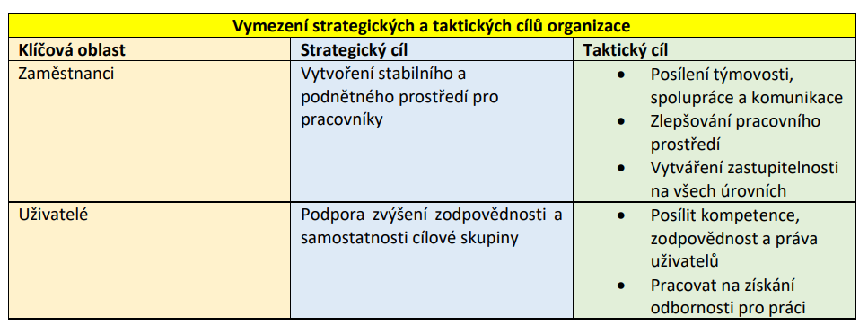
Stanovení cílů

Slide 34
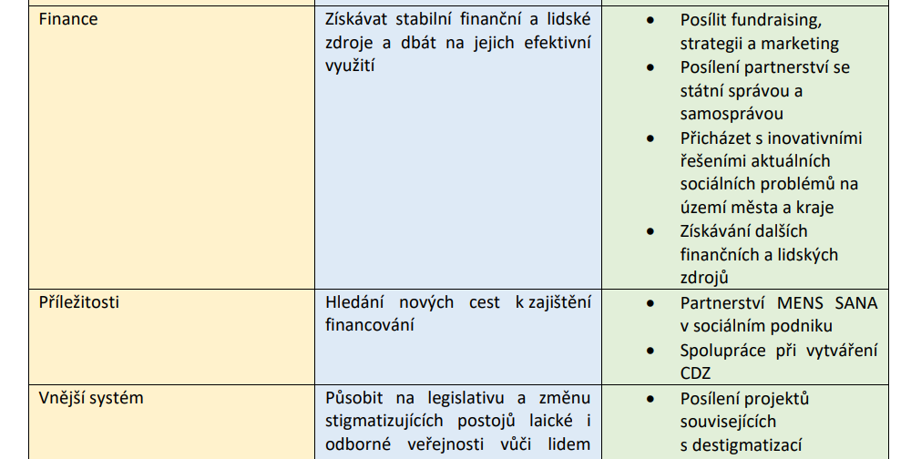
Stanovení cílů

Slide 35
Vize organizace
VIZE - stanovení čeho chceme dosáhnout, určit kam bychom se měli dostat
Důležitým výchozím krokem strategického plánování dotyčného subjektu musí být formulace přijatelné vize vyjadřující, čím chce organizace v budoucnosti být.
Tato vize musí být vypracována v souladu se zásadami strategického myšlení a měla by obsahovat:
- strategické záměry o tempu růstu, jehož chce dotyčná organizace dosáhnout;
- úvahu o struktuře vyvíjených aktivit – upřednostnění služeb, přinášejících největší efekt;
- specifické přednosti organizace;
- základní představu o organizačním uspořádání dané instituce.

Slide 36
Vize organizace
Mentální model budoucího stavu organizace který je natolik motivující a srozumitelný, aby udal dlouhodobý směr organizace pro budoucí plánování, stanovení cílů a jedinečnost dané neziskové organizace. VIZE musí motivovat zaměstnance k aktivní účasti.
Přínosy kvalitně formulovaných vizí:
  Vize inspiruje
  Vize je hybným krokem dopředu, sdílí cíle organizace
  Vize napomáhá vytvářet společnou identitu uvnitř organizace
  Vize musí být dostatečně konkurenční, originální a výjimečná
  Vize podporuje zdravé riskování a experimentování
  Vize podporuje myšlení v dlouhodobém horizontu
  MISE – definování, jak bychom měli vizi naplnit

Slide 37
Vize organizace
Stavět mosty ke vzájemnému porozumění a toleranci
Poskytovat služby lidem s DO na profesionální úrovni
Být zodpovědným zaměstnavatelem a rovnocenným partnerem
Schopnost využívat vlastní zdroje k financování organizace a vyhledávat nové příležitosti
Chovat se šetrně k životnímu prostředí a jednat podle morálních a etických zásad

Slide 38
Poslání organizace
„Dobře formulované poslání je základním předpokladem úspěchu.“ (P.F. Drucker)
Účelně formulované poslání vychází z identifikace vlastních silných a slabých stránek a musí vyjadřovat snahu zabezpečovat ještě lépe (kvalitněji) to, co již organizace v současnosti realizuje. To znamená mimo jiné odhalovat ve svém okolí existující potřeby a příležitosti.
Poslání definuje, proč dotyčná organizace existuje se záměrem vzbudit u řídících i řadových pracovníků pocit účelu a sounáležitosti s organizací. Poslání organizace a s ní odpovídající cíle umožňují přesně specifikovat to, čeho chce organizace dosáhnout v dlouhodobém horizontu pomocí strategického plánu.
Poslání musí být formulováno krátkým a výstižným prohlášením organizace o smyslu svojí existence, o tom čeho se snaží dosáhnout a o hodnotách na nichž staví svoje aktivity. Musí jednoznačně odlišovat tuto organizaci od jiných podobně zaměřených institucí.

Slide 39
Poslání organizace
Poslání musí splňovat:
- musí být orientováno na klienty/uživatele
- musí být realizovatelné
- musí být motivační
- musí být specifikované ⇨ přispívá k vytváření hodnotového systému organizace ve vztahu ke klientům, společnosti, stakeholderům
Kritéria optimálně definovaného poslání:
- adresnost, obraznost, uskutečnitelnost, jednoznačnost, flexibilita, srozumitelnost

Slide 40
Poslání organizace
Cílem optimálně formulovaného poslání je zapojit co nejvíce zaměstnanců do snažení celé organizace. Definované poslání specifikuje rámcová pravidla organizace vzhledem k jejímu zaměření a mělo by proto obsahovat:
- sdílená přesvědčení a hodnoty,
- definici působnosti, která pokrývá potřeby, jež mají být uspokojovány,
- definici potencionálního zákazníka (klienta).
Poslání neziskových organizací by mělo zdůrazňovat tyto hodnoty:
- korektnost vůči klientům, zaměstnancům a celé společnosti;
- porozumění potřebám zákazníků včetně schopnosti dorozumět se s nimi ;
- dlouhodobý rozvoj spolupráce s klienty, osobní rozvoj zaměstnanců a tím i rozvoj celé neziskové společnosti.

Slide 41
Poslání organizace
Amnesty International je dobrovolným sdružením lidí, kterým není lhostejné porušování lidských práv kdekoliv na světě a chtějí se mu postavit. Základem Amnesty International je spolehlivý výzkum v této oblasti.
Společnost Člověk v tísni realizuje humanitární pomoc, dlouhodobé rozvojové projekty a podporuje snahy o demokratizaci a dodržování lidských práv ve světě. V České republice se věnuje terénní sociální práci v „sociálních ghetech“ a vzdělávacím a informačním aktivitám, které podporují toleranci a respekt k minoritním skupinám.
Našim základním posláním je pomoci lidem v nouzi tak, aby byli schopni převzít kontrolu nad svými vlastními životy a mohli co nejlépe využívat ty zdroje, které mají k dispozici. (Humanitární organizace Adra)
Lidem se zkušeností s duševní nemocí a lidem s kognitivním deficitem nabízíme prostor k sebevyjádření, pomoc a podporu při zvládání běžného života a překonávání předsudků ve společnosti. (MENS SANA, z.ú.)

Slide 42

„Neziskový sektor spojuje lidi a instituce na pilíři společně sdílených hodnot“

Slide 43
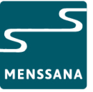
Děkuji za pozornost
a těším se na spolupráci
Ing. Vojtěch Beck
tel. 604 329 012
v.beck@menssana.cz

